Slide 1


Olkityöt
Esimerkkejä

Slide 2
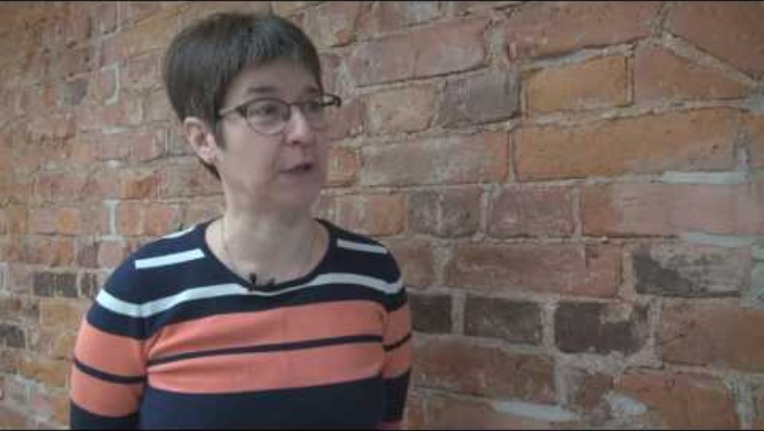
Yleistä olkityöstä

Slide 3

Himmelit
Himmeli on Suomesta peräisin oleva perinteinen käsityötaiteen muoto, joka perustuu geometriaan.
Himmeleitä on tehty oljesta tai ruo'osta, mutta niitä voidaan tehdä nykyään myös pilleistä.
Perusmuoto on pieni vinoneliö, jota yhdistellään eri tavoin suuriksi olkikruunuiksi.

Slide 4

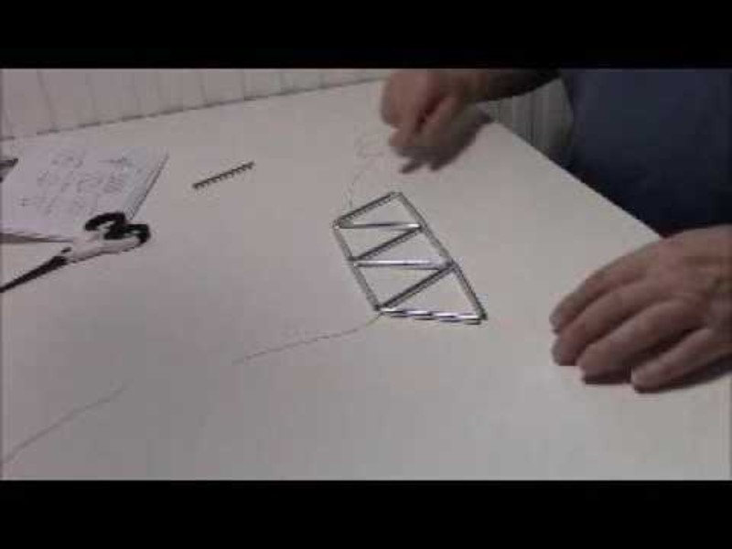
Yksinkertainen himmeli
Notes:
Att göra himmeli med halm kan vara för svårt för elever med svag finmotorik. Låt dem gärna ändå testa. Byt till sugrör av papper om det blir för frustrerande.

Slide 5
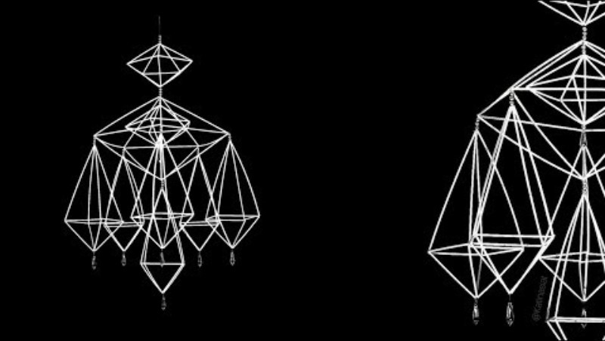
Monimuotoisempi himmeli

Slide 6
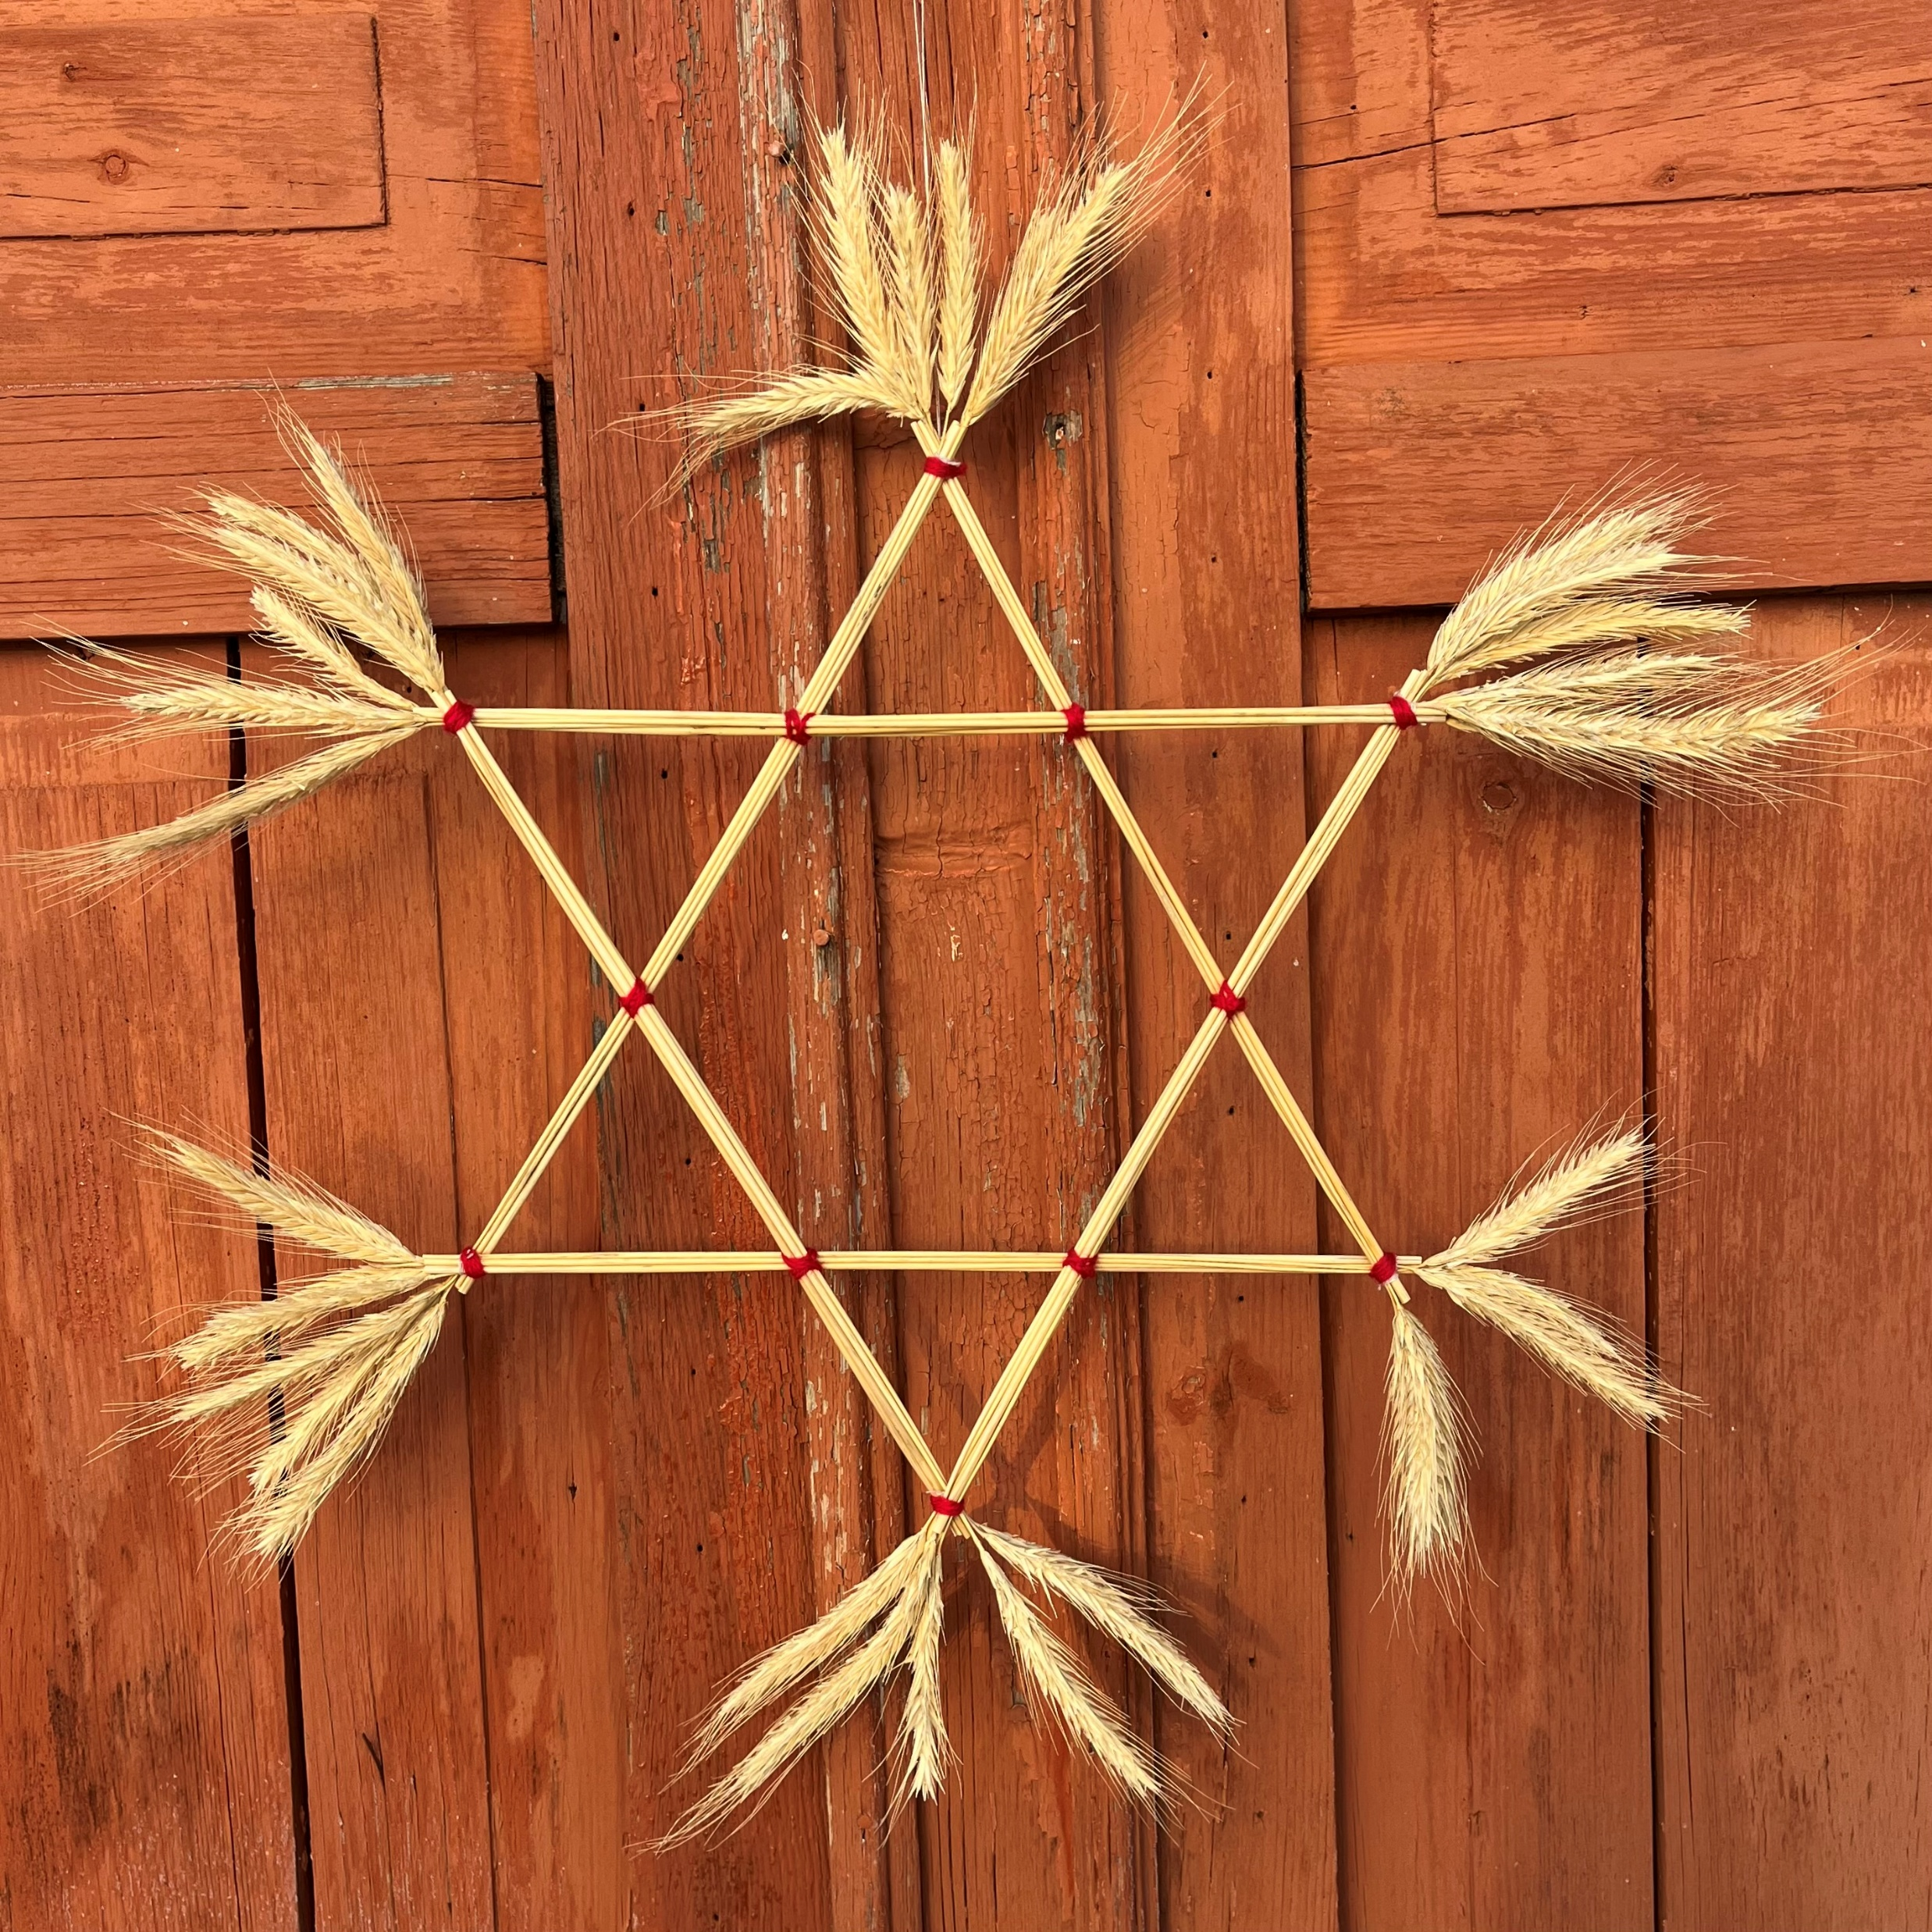
Yksinkertaiset olkitähdet
Kuva: Lisa Emanuelsson

Slide 7
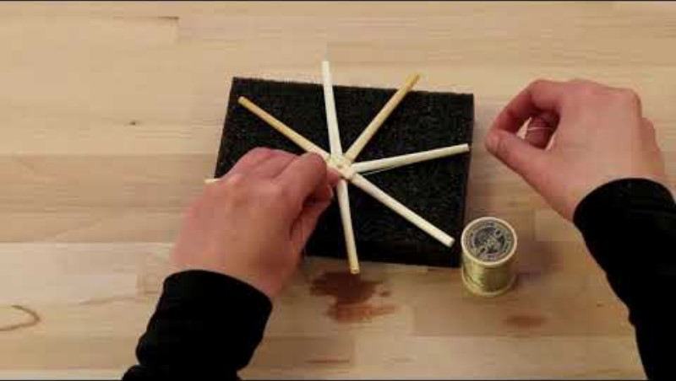
Pienen olkitähden valmistus

Slide 8


